Slide 1

Robloxコース Chapter02
１からつくる３Dオンラインゲーム
発表者：

Slide 2
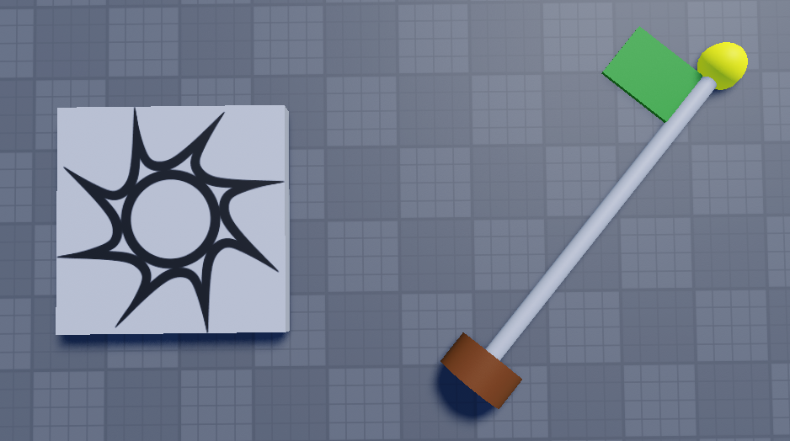
今回発表する作品は…
タイトル「 」

Slide 3



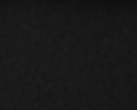
このゲームの目的は…

Slide 4
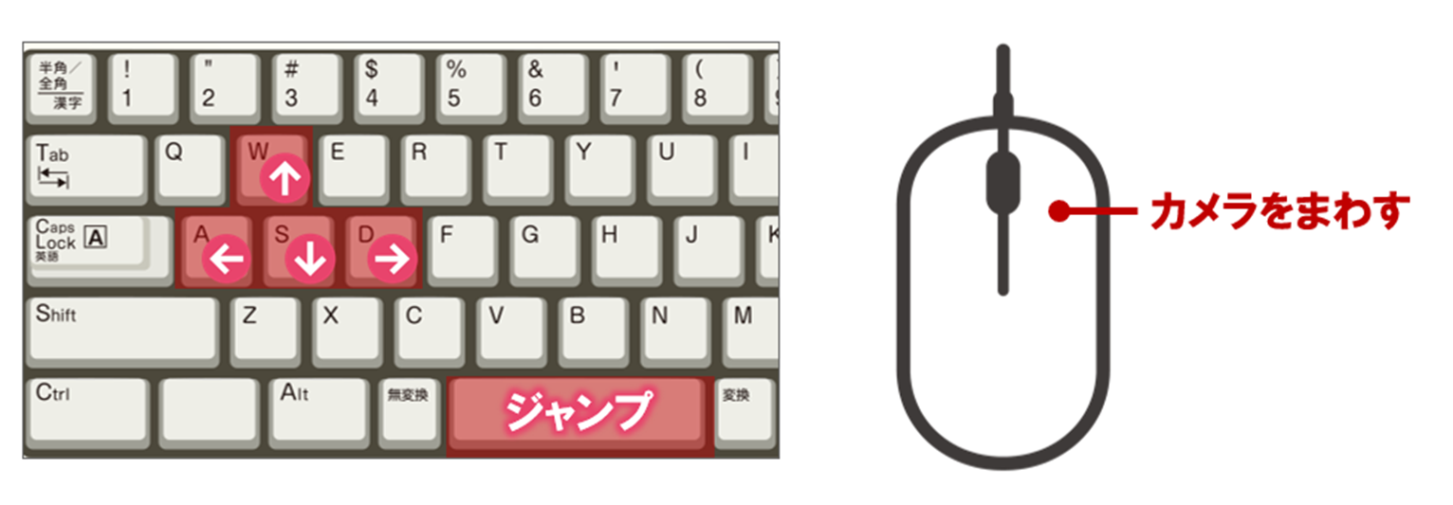
操作方法は…

Slide 5
実際にごらんください！

Slide 6
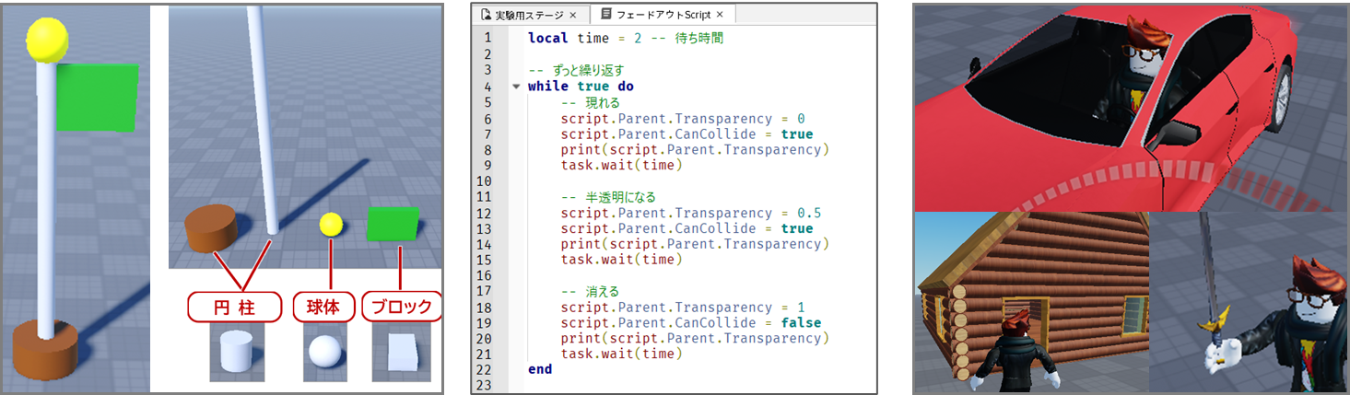
がんばったところは…
３Dモデル制作 （デザイナー）
Script制作 （プログラマー）
ストア活用 （ディレクター）

